Slide 1
一带一路典型国家人类发展指数相关性探究
《大数据分析A》- 03组
吴子祎、张晶、徐春辉、张恩嘉、丁文泽

Slide 2
目录
01
02
03
04
05
06
数据选取及处理
总结与
展望
研究背景
词频分析
回归分析
机器学习

Slide 3
01 研究背景

Slide 4

01 研究背景
“一带一路”（The Belt and Road，缩写B&R）是“丝绸之路经济带”和“21世纪海上丝绸之路”的简称，2013年9月和10月由中国国家主席习近平分别提出建设“新丝绸之路经济带”和“21世纪海上丝绸之路”的合作倡议。一带一路旨在借用古代丝绸之路的历史符号，高举和平发展的旗帜，积极发展与沿线国家的经济合作伙伴关系，共同打造政治互信、经济融合、文化包容的利益共同体、命运共同体和责任共同体。
截止2019年4月30日，中国已同131个国家和30个国际组织签署187份合作文件，共建“一带一路”国家已从亚欧延伸至非洲、拉美、南太平洋等区域。
参考文献：
已同中国签订共建“一带一路”合作文件的国家一览：
https://www.yidaiyilu.gov.cn/gbjg/gbgk/77073.htm

Slide 5
02 词频分析

Slide 6

02 词频分析
数据来源
中国一带一路网
https://www.yidaiyilu.gov.cn/

Slide 7
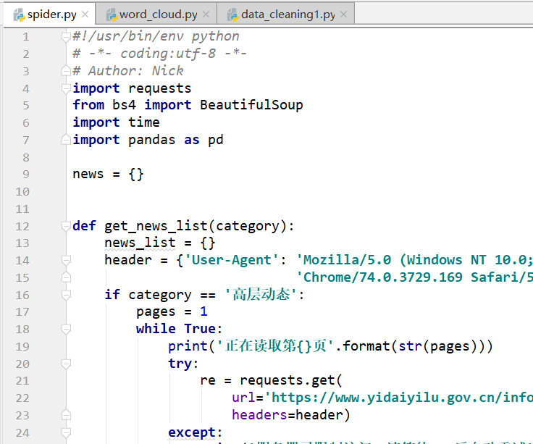
02 词频分析
数据来源
爬虫工具：
Python 3.7.3
requests：网页抓取
beautifulsoup：网页内容解析
pandas：数据结构化存储及导出
词频统计：
jieba：“结巴”中文分词
wordcloud：绘制词云

Slide 8
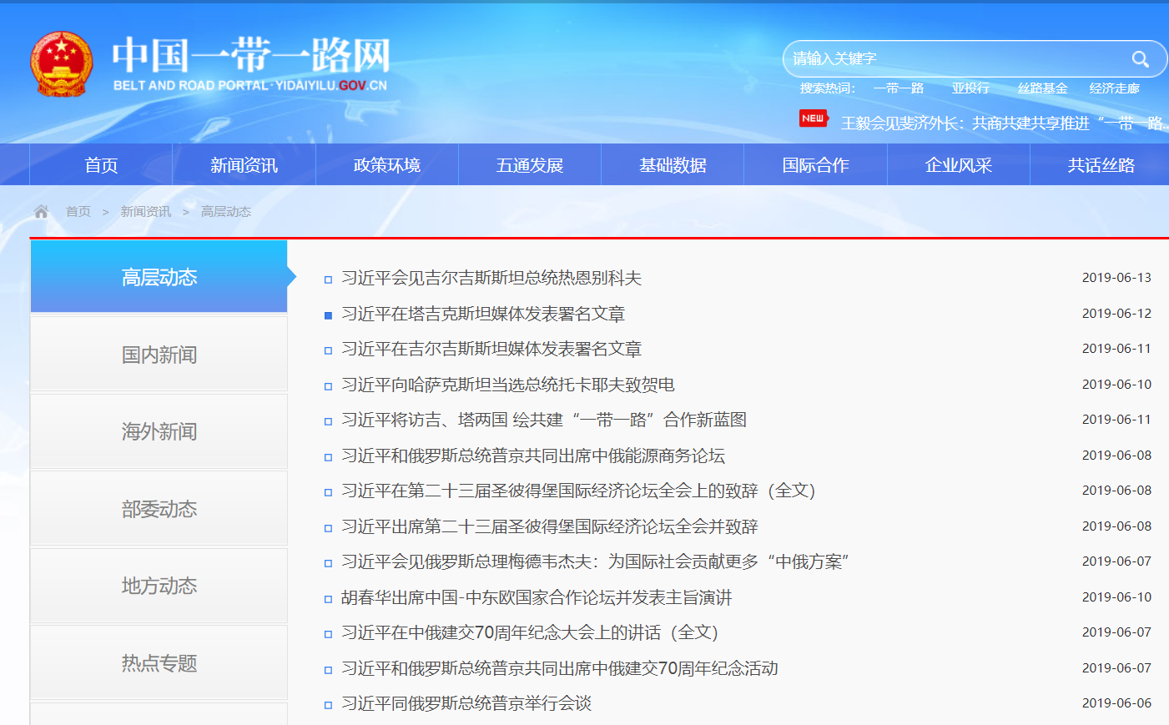

02 词频分析
中国一带一路网-“高层动态”
“高层动态”版块：
35页新闻列表
1014条新闻
出现了23624词
操作环境：
jieba(中文分词包)
中国一带一路网-“高层动态”：https://www.yidaiyilu.gov.cn/info/iList.jsp?cat_id=10149
数据结果：https://github.com/nickwu96/big_data_analysis_group3/blob/master/news/20190611%20154754_%E9%AB%98%E5%B1%82%E5%8A%A8%E6%80%81_%E8%AF%8D%E9%A2%91.csv

Slide 9
02 词频分析
中国一带一路网-“高层动态”
中国一带一路网-“高层动态”：https://www.yidaiyilu.gov.cn/info/iList.jsp?cat_id=10149
数据结果：https://github.com/nickwu96/big_data_analysis_group3/blob/master/news/20190611%20154754_%E9%AB%98%E5%B1%82%E5%8A%A8%E6%80%81_%E8%AF%8D%E9%A2%91.csv

Slide 10
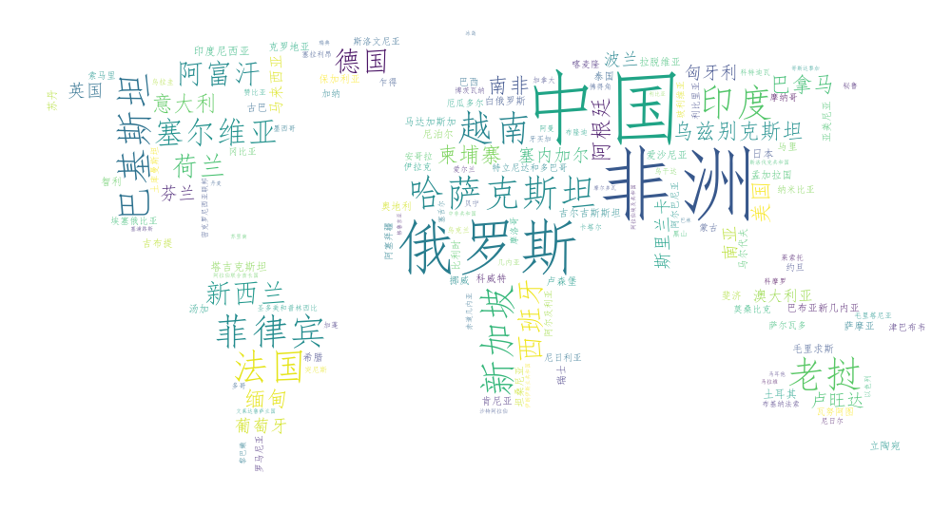
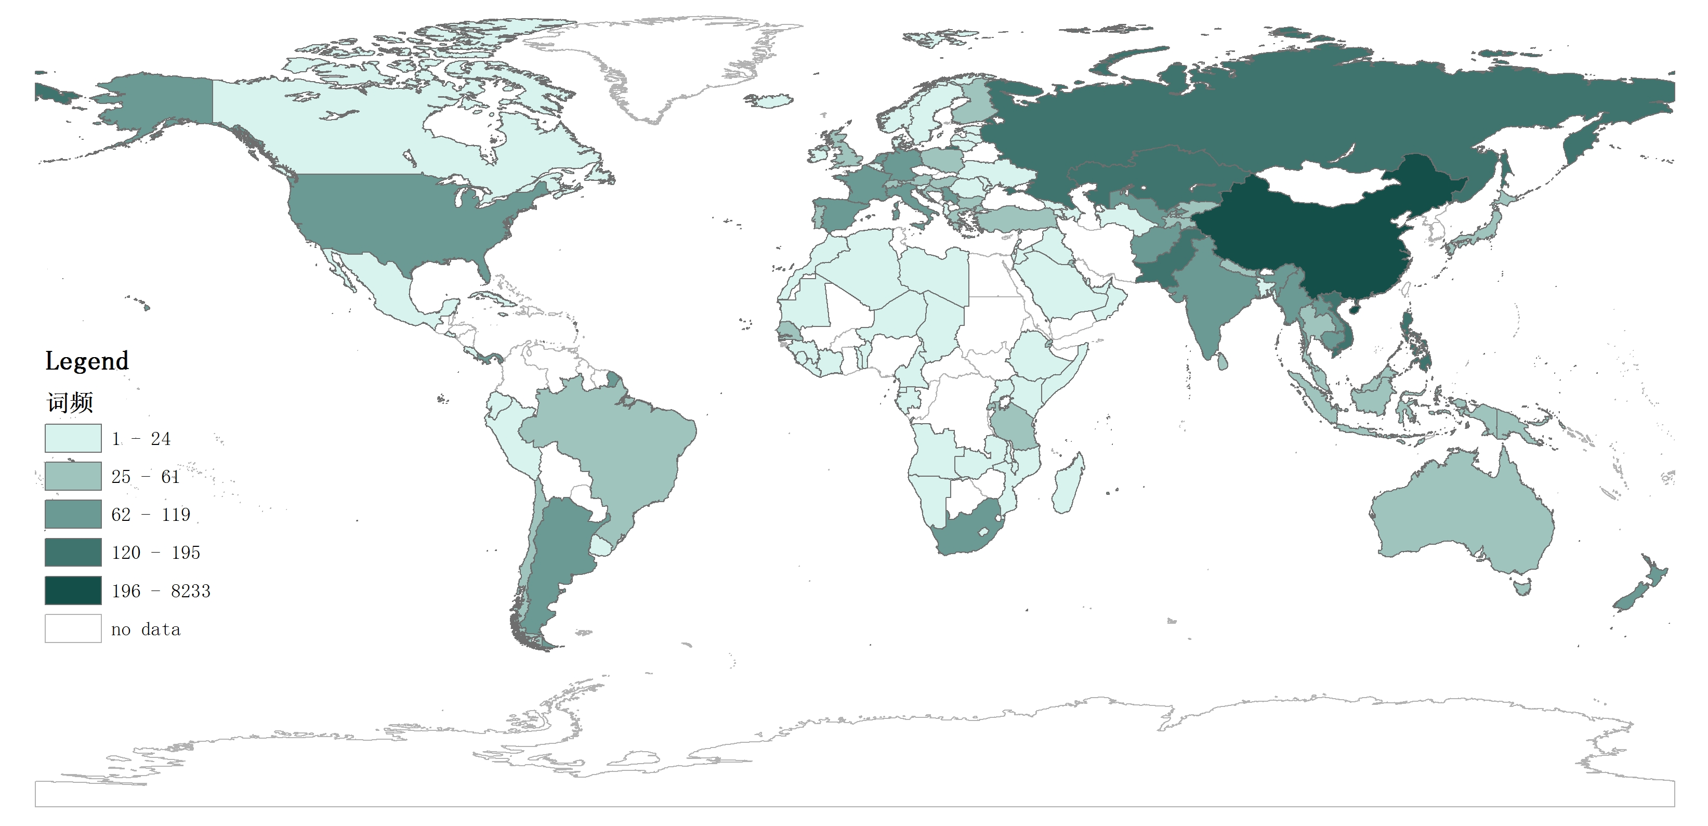
02 词频分析
中国一带一路网-“高层动态”
词频Top10：中国 非洲 俄罗斯 哈萨克斯坦 菲律宾 巴基斯坦 新加坡 越南 印度 老挝

Slide 11
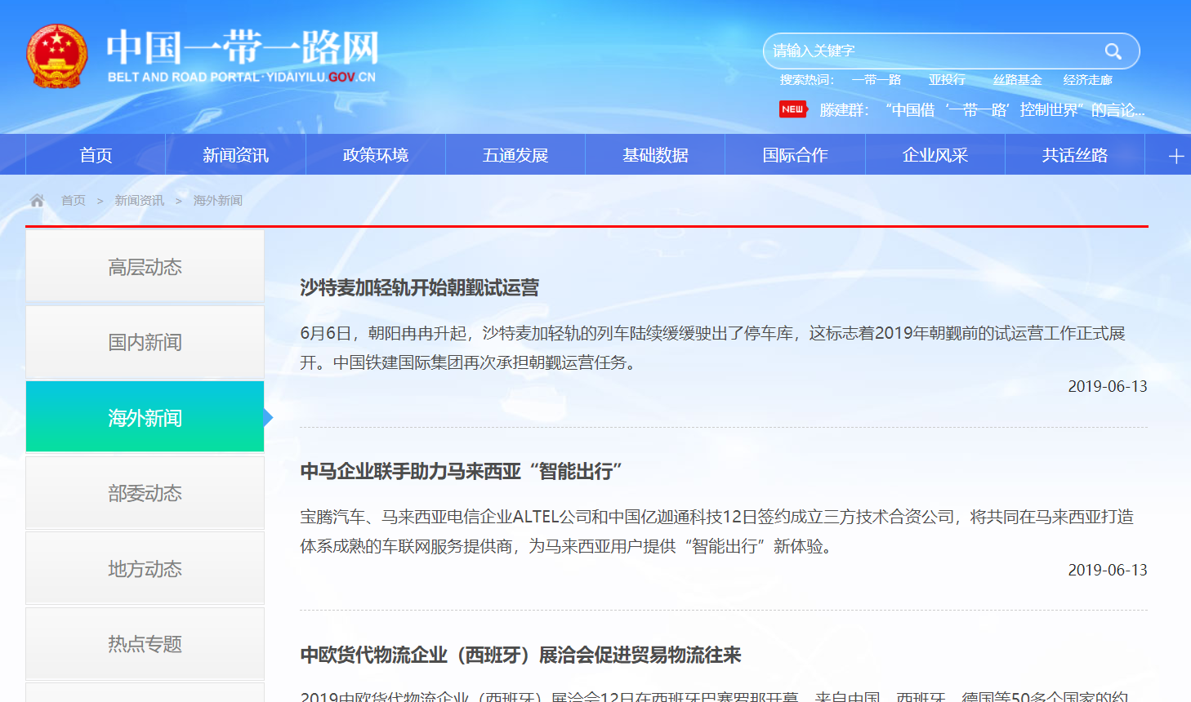
02 词频分析
中国一带一路网-“海外新闻”
“海外新闻”版块：
537页新闻列表
2677条新闻
出现了53053词
操作环境：
jieba(中文分词包)
中国一带一路网-“海外新闻”：https://www.yidaiyilu.gov.cn/info/iList.jsp?cat_id=10005
数据结果：https://github.com/nickwu96/big_data_analysis_group3/blob/master/news/20190611%20161819_%E6%B5%B7%E5%A4%96%E6%96%B0%E9%97%BB.csv

Slide 12
02 词频分析
中国一带一路网-“海外新闻”
中国一带一路网-“海外新闻”：https://www.yidaiyilu.gov.cn/info/iList.jsp?cat_id=10005
数据结果：https://github.com/nickwu96/big_data_analysis_group3/blob/master/news/20190611%20161819_%E6%B5%B7%E5%A4%96%E6%96%B0%E9%97%BB.csv

Slide 13
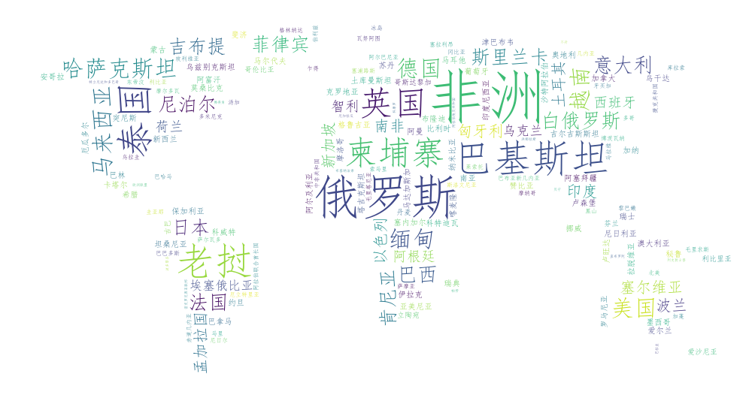
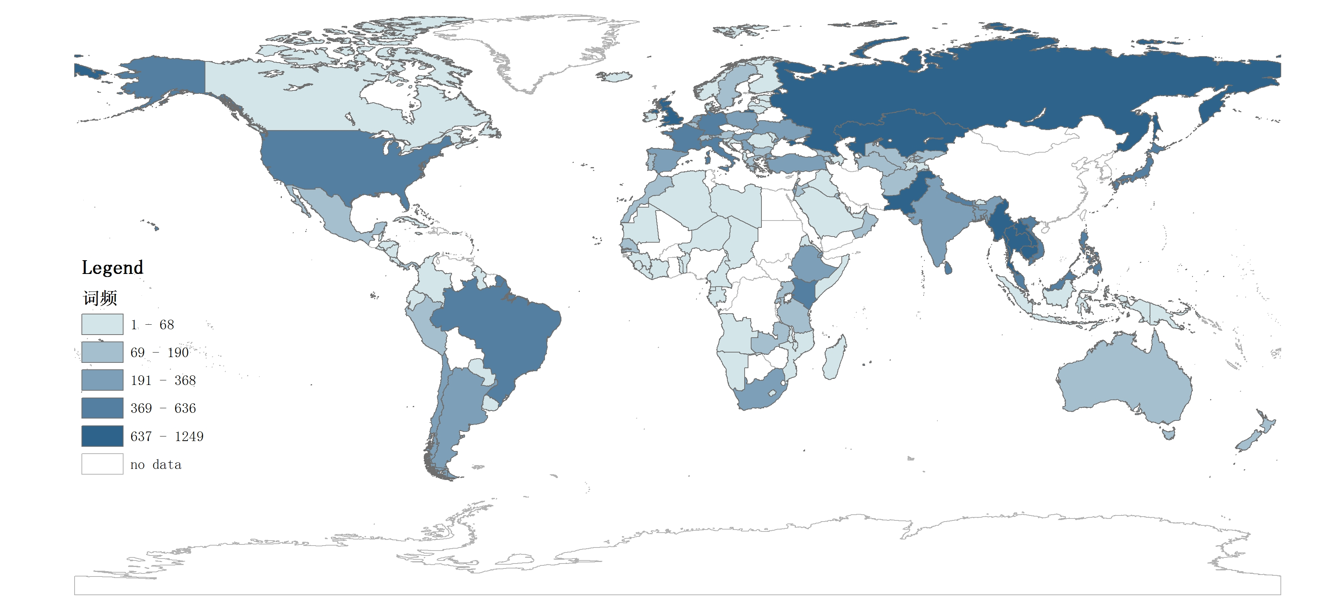
02 词频分析
中国一带一路网-“海外新闻”
词频Top10：非洲 俄罗斯 巴基斯坦 泰国 老挝 柬埔寨 英国 哈萨克斯坦 缅甸 马来西亚
中国一带一路网-“海外新闻”：https://www.yidaiyilu.gov.cn/info/iList.jsp?cat_id=10005
数据结果：https://github.com/nickwu96/big_data_analysis_group3/blob/master/news/20190611%20161819_%E6%B5%B7%E5%A4%96%E6%96%B0%E9%97%BB.csv

Slide 14
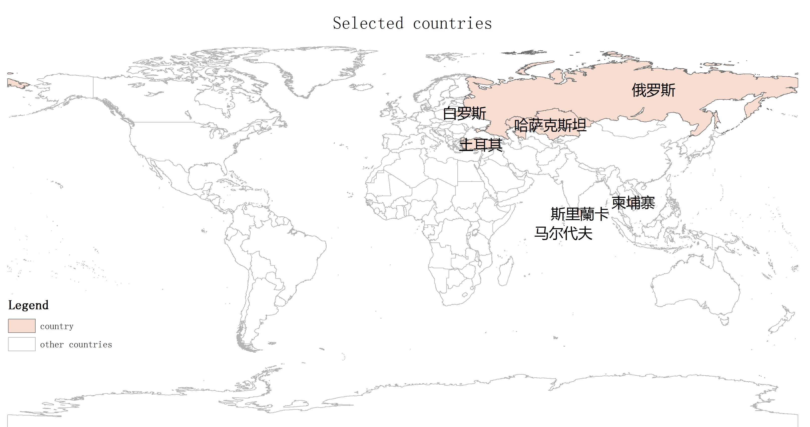
02 词频分析
国家选取
国家选取
国家 | 收入水平
俄罗斯 | 中高等收入国家
白罗斯 | 中高等收入国家
柬埔寨 | 中低等收入国家
土耳其 | 中高等收入国家
哈萨克斯坦 | 中高等收入国家
斯里兰卡 | 中低等收入国家
马尔代夫 | 中高等收入国家

Slide 15
03 数据选取与处理

Slide 16
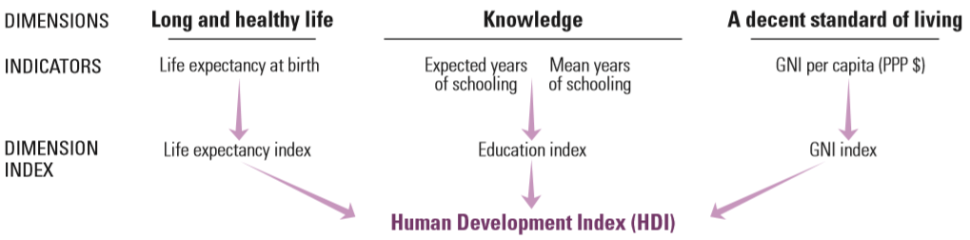
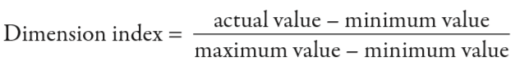
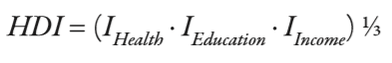
03 数据选取与处理
因变量选取
人类发展指数
发布机构：联合国开发计划署
作用：指导在发展中国家援助战略的制定
数据范围：1990~2017
涉及内容：健康寿命+教育获得+收入水平
处理：指标归一化，介于0~1之间
参考文献：“人类发展指数技术手册”, http://hdr.undp.org/sites/default/files/hdr2018_technical_notes.pdf

Slide 17
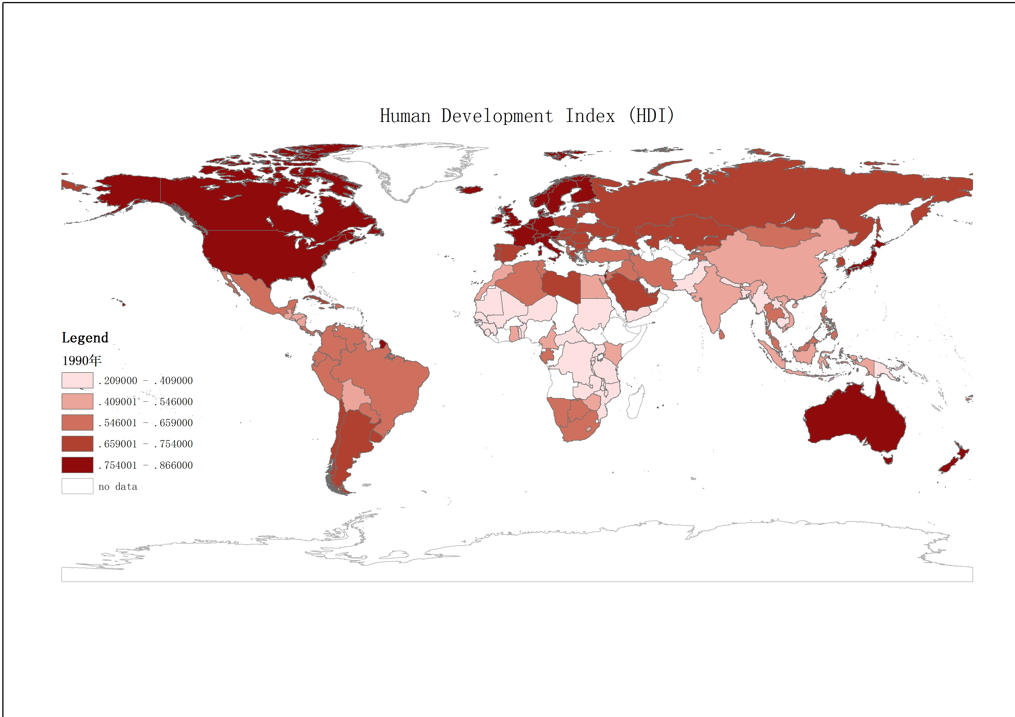
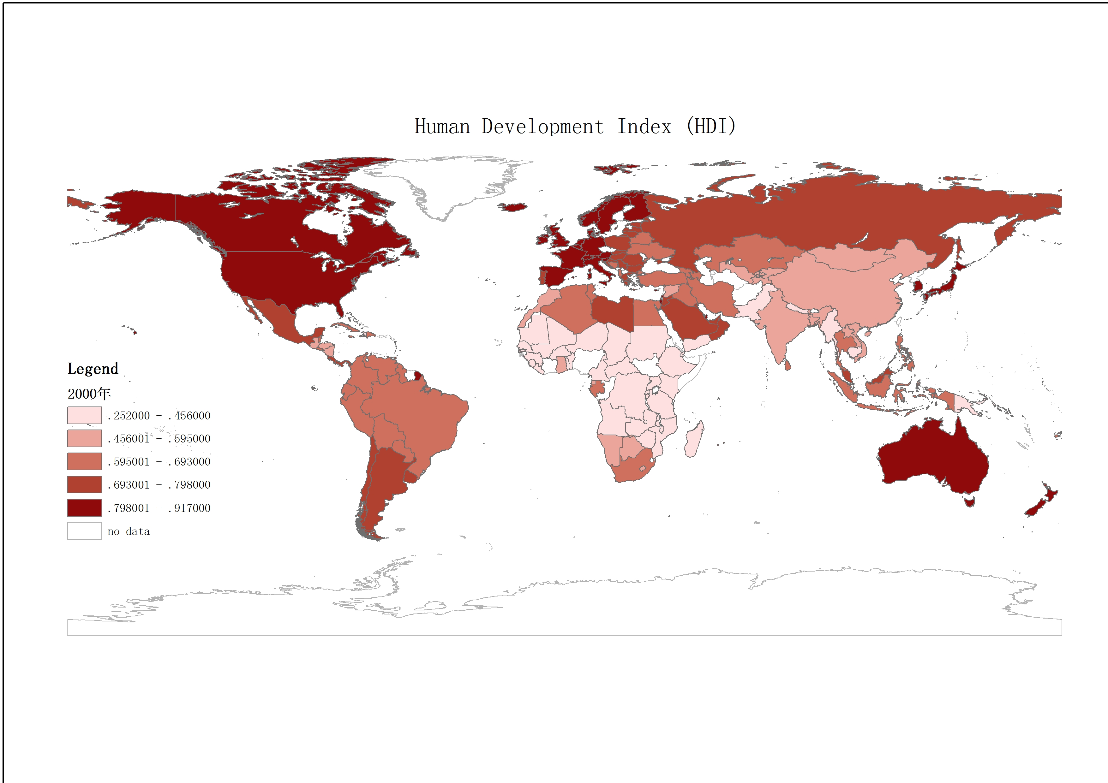
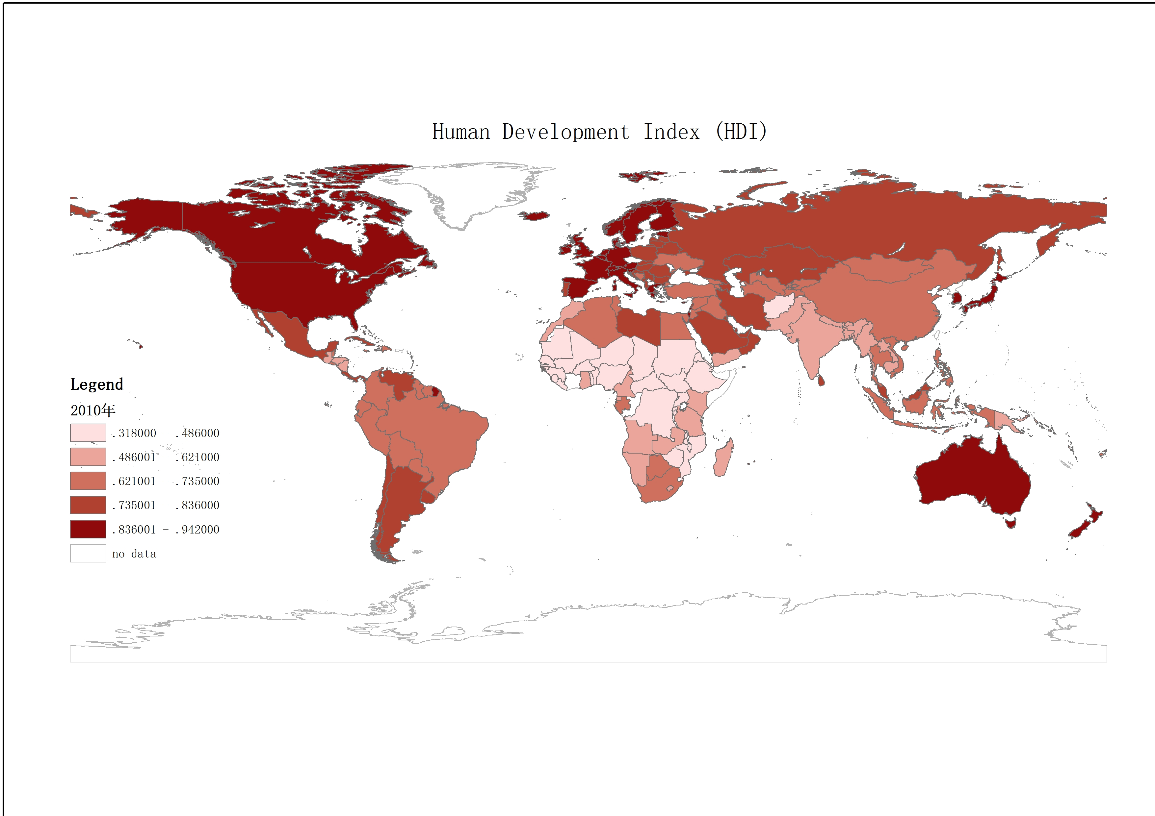

03 数据选取与处理
数据描述
整体人类发展指数提高，非洲地区较为落后
1990年
2000年
2010年
2017年
中国人类发展指数与七国平均水平趋近，并赶超世界平均水平。
七国平均人类发展指数逐渐超过世界平均水平。

Slide 18
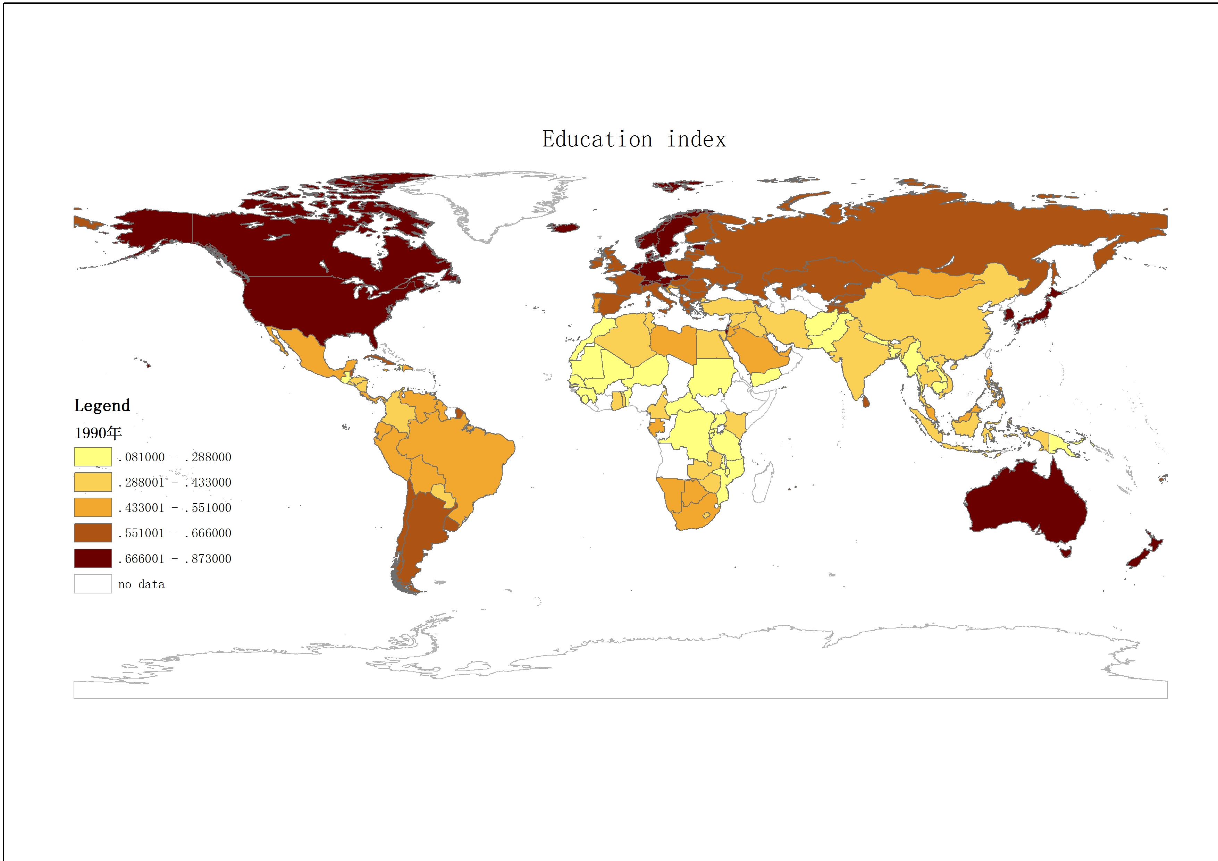
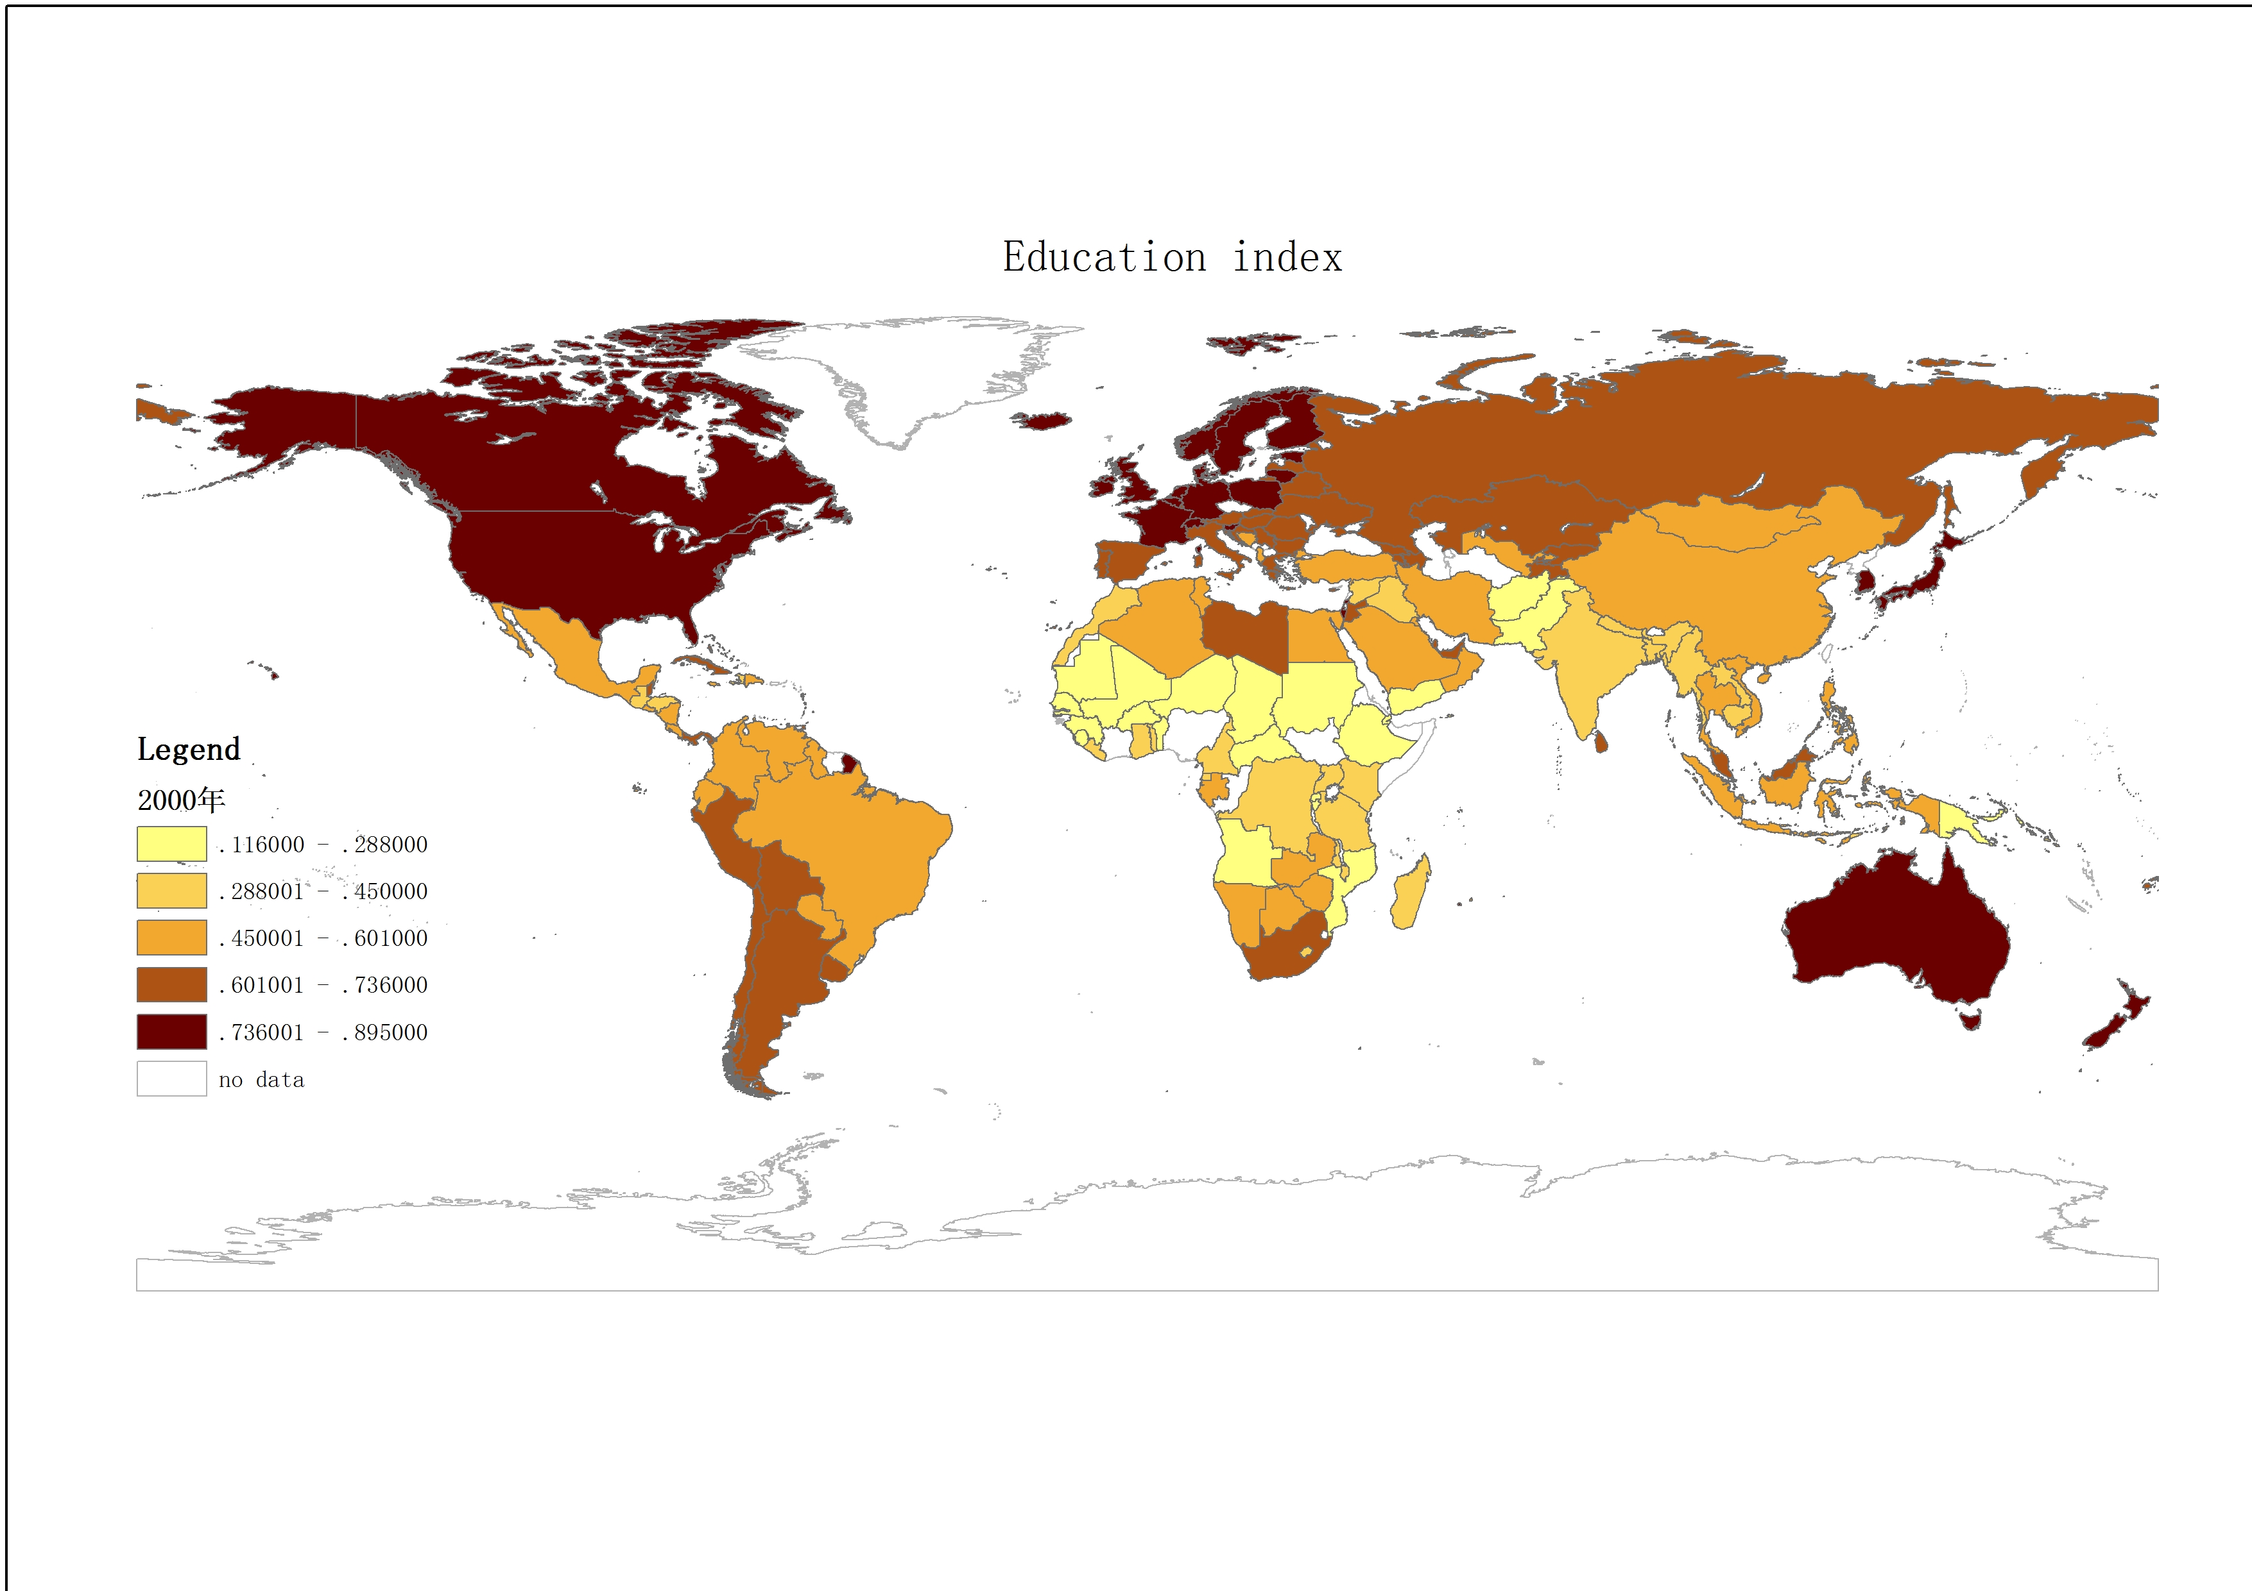
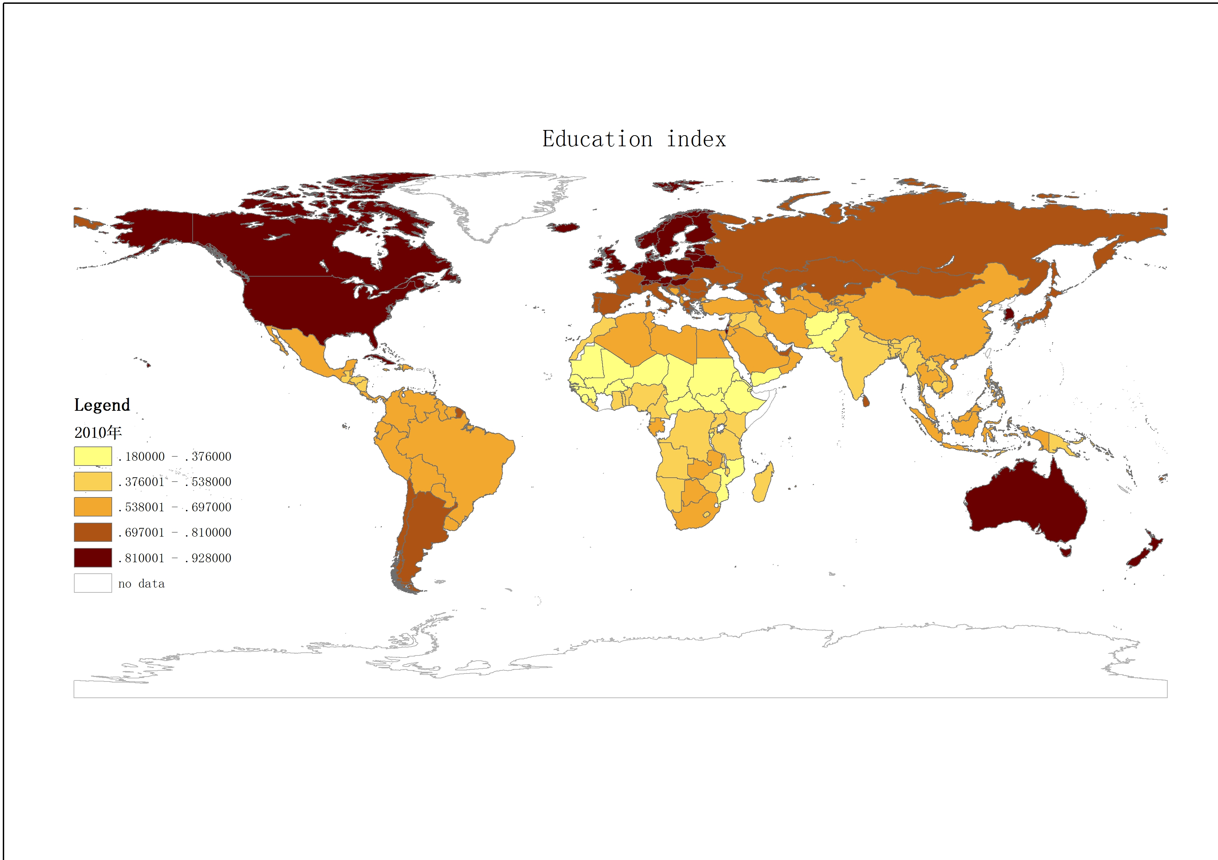
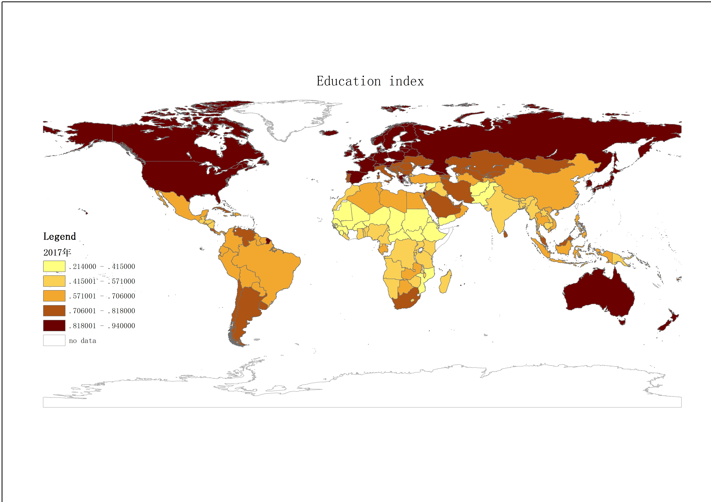
03 数据选取与处理
数据描述
整体教育指数提高，非洲地区较为落后
1990年
2000年
2010年
2017年
中国教育指数趋近世界平均水平，但距七国平均水平仍有差距。
七国平均教育指数逐渐超过世界平均水平。

Slide 19
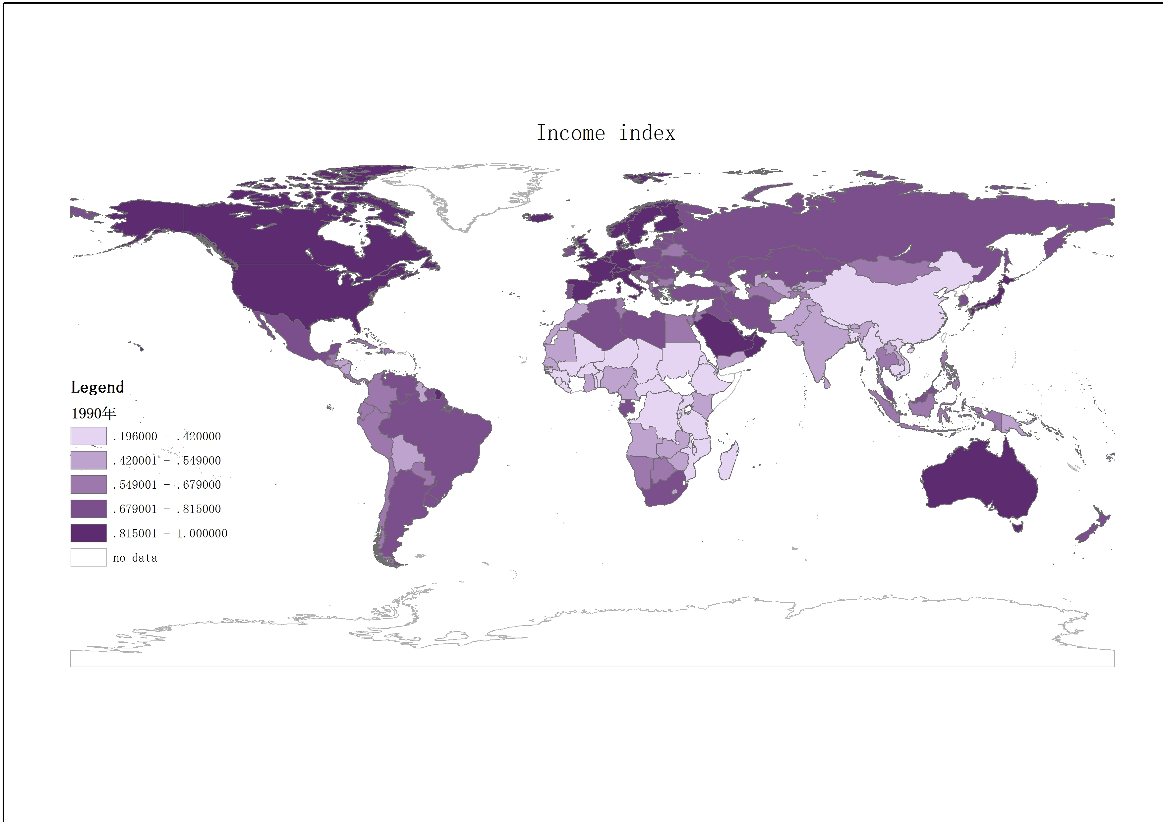
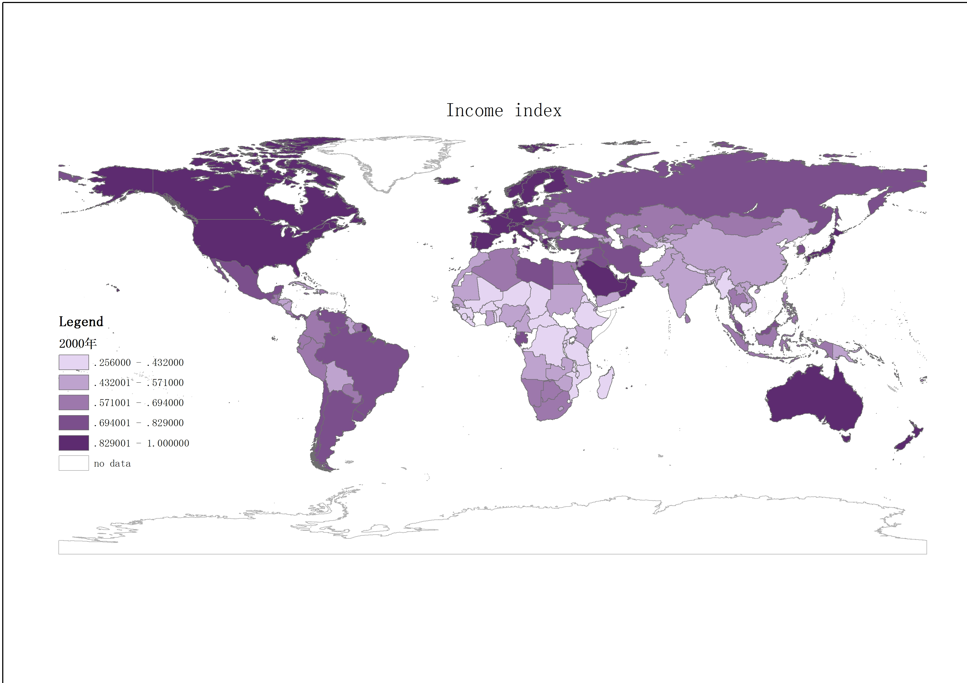
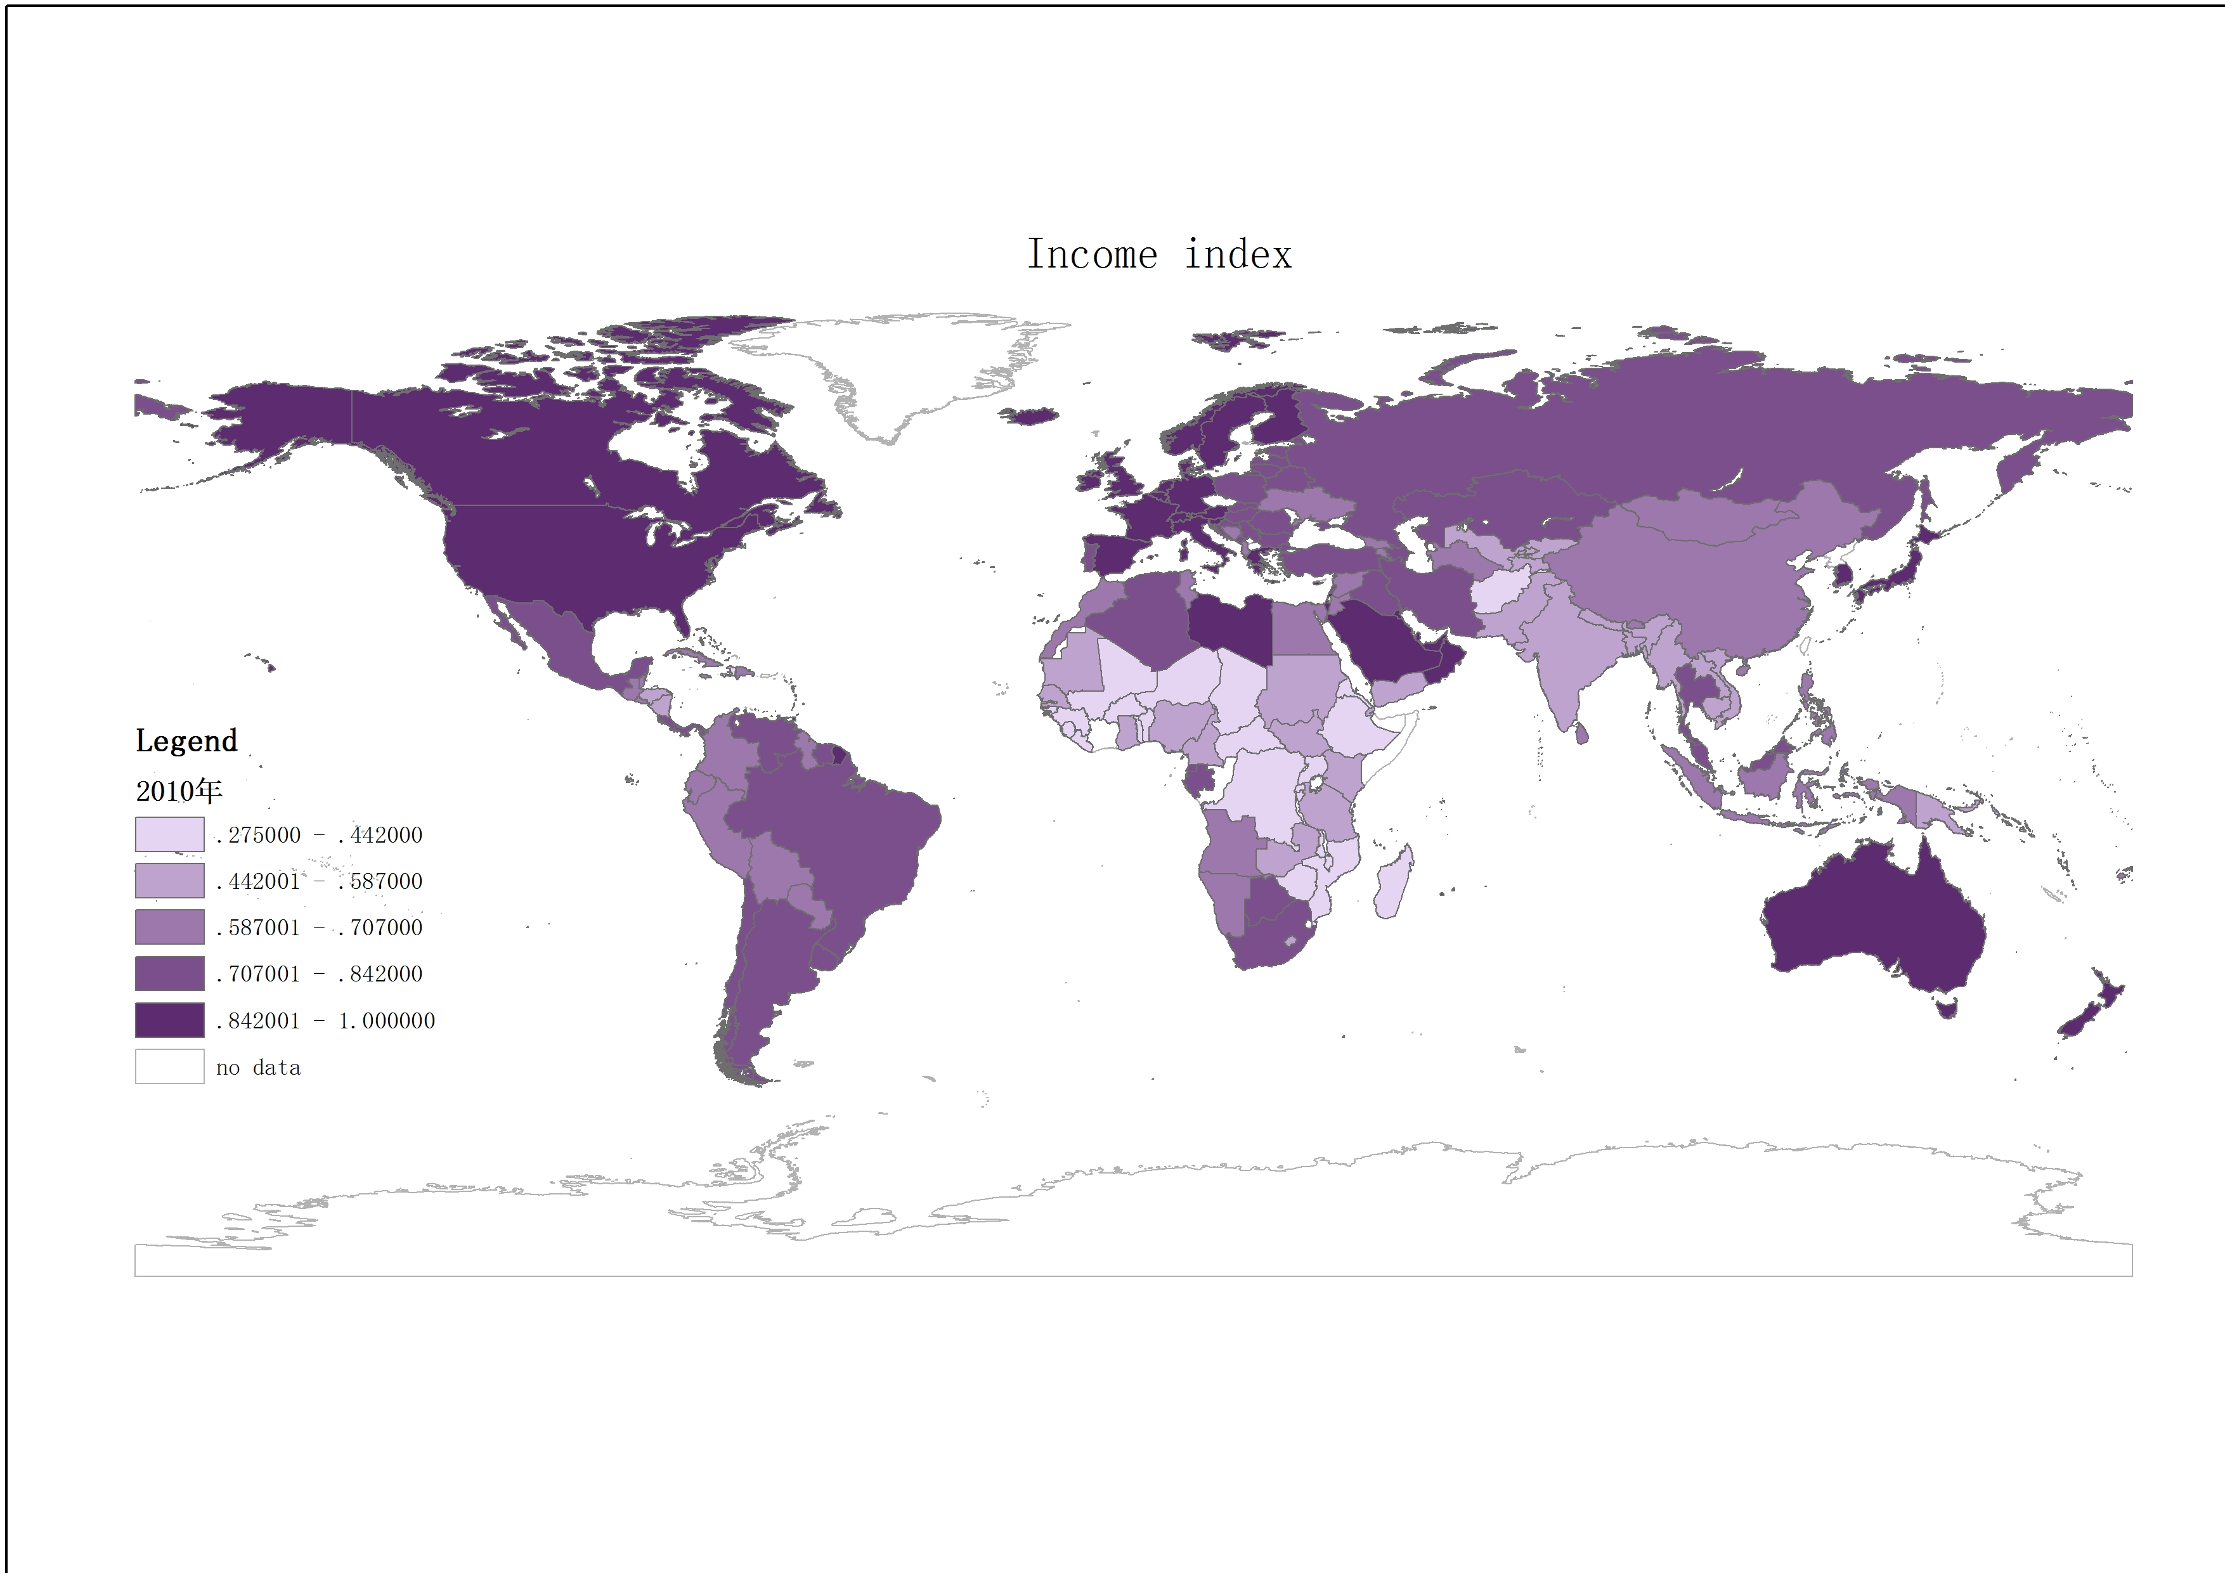
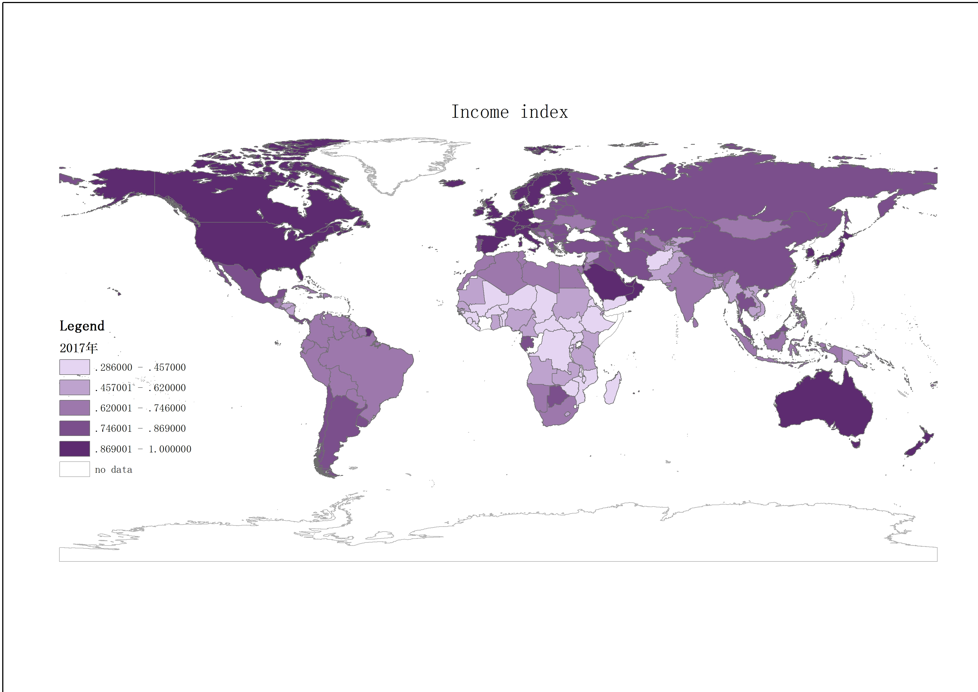
03 数据选取与处理
数据描述
整体收入指数提高，非洲地区较为落后
1990年
2000年
2010年
2017年
中国收入指数近十年内赶超世界平均水平，与七国平均水平趋近。
七国平均收入指数逐渐超过世界平均水平。

Slide 20
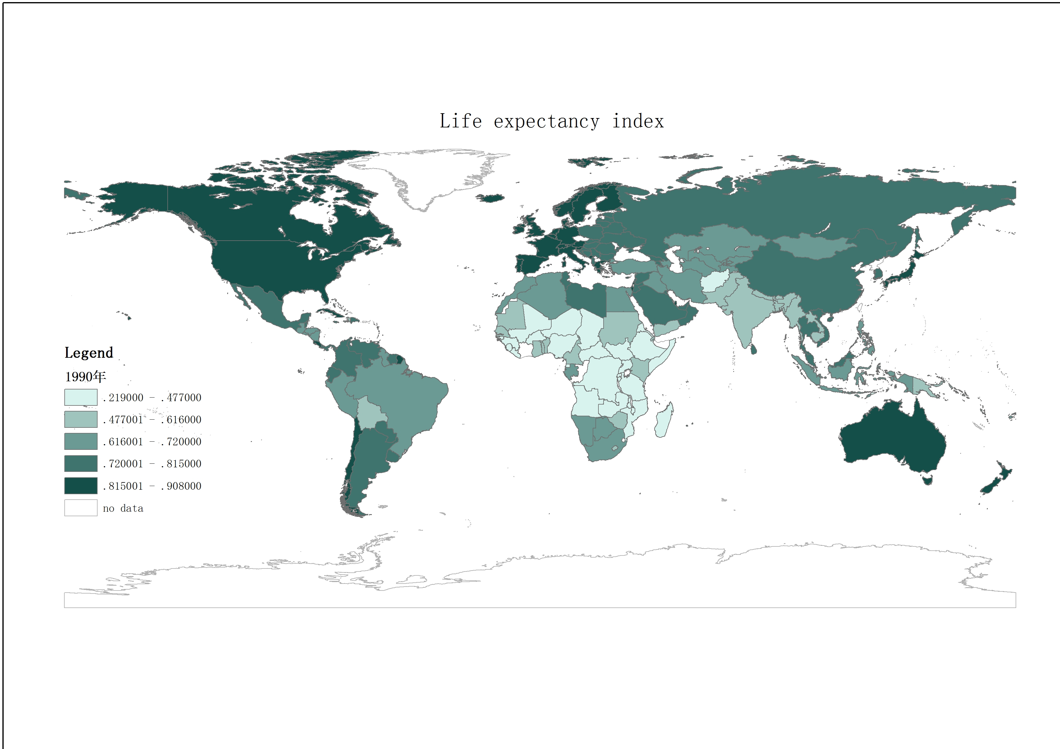
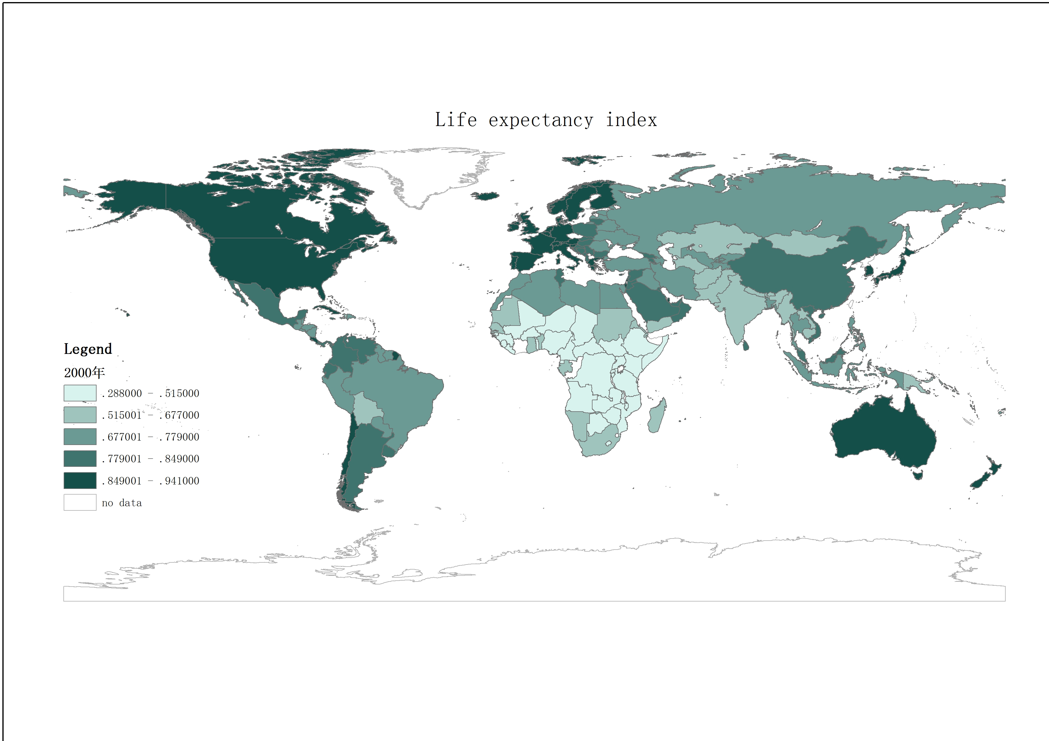
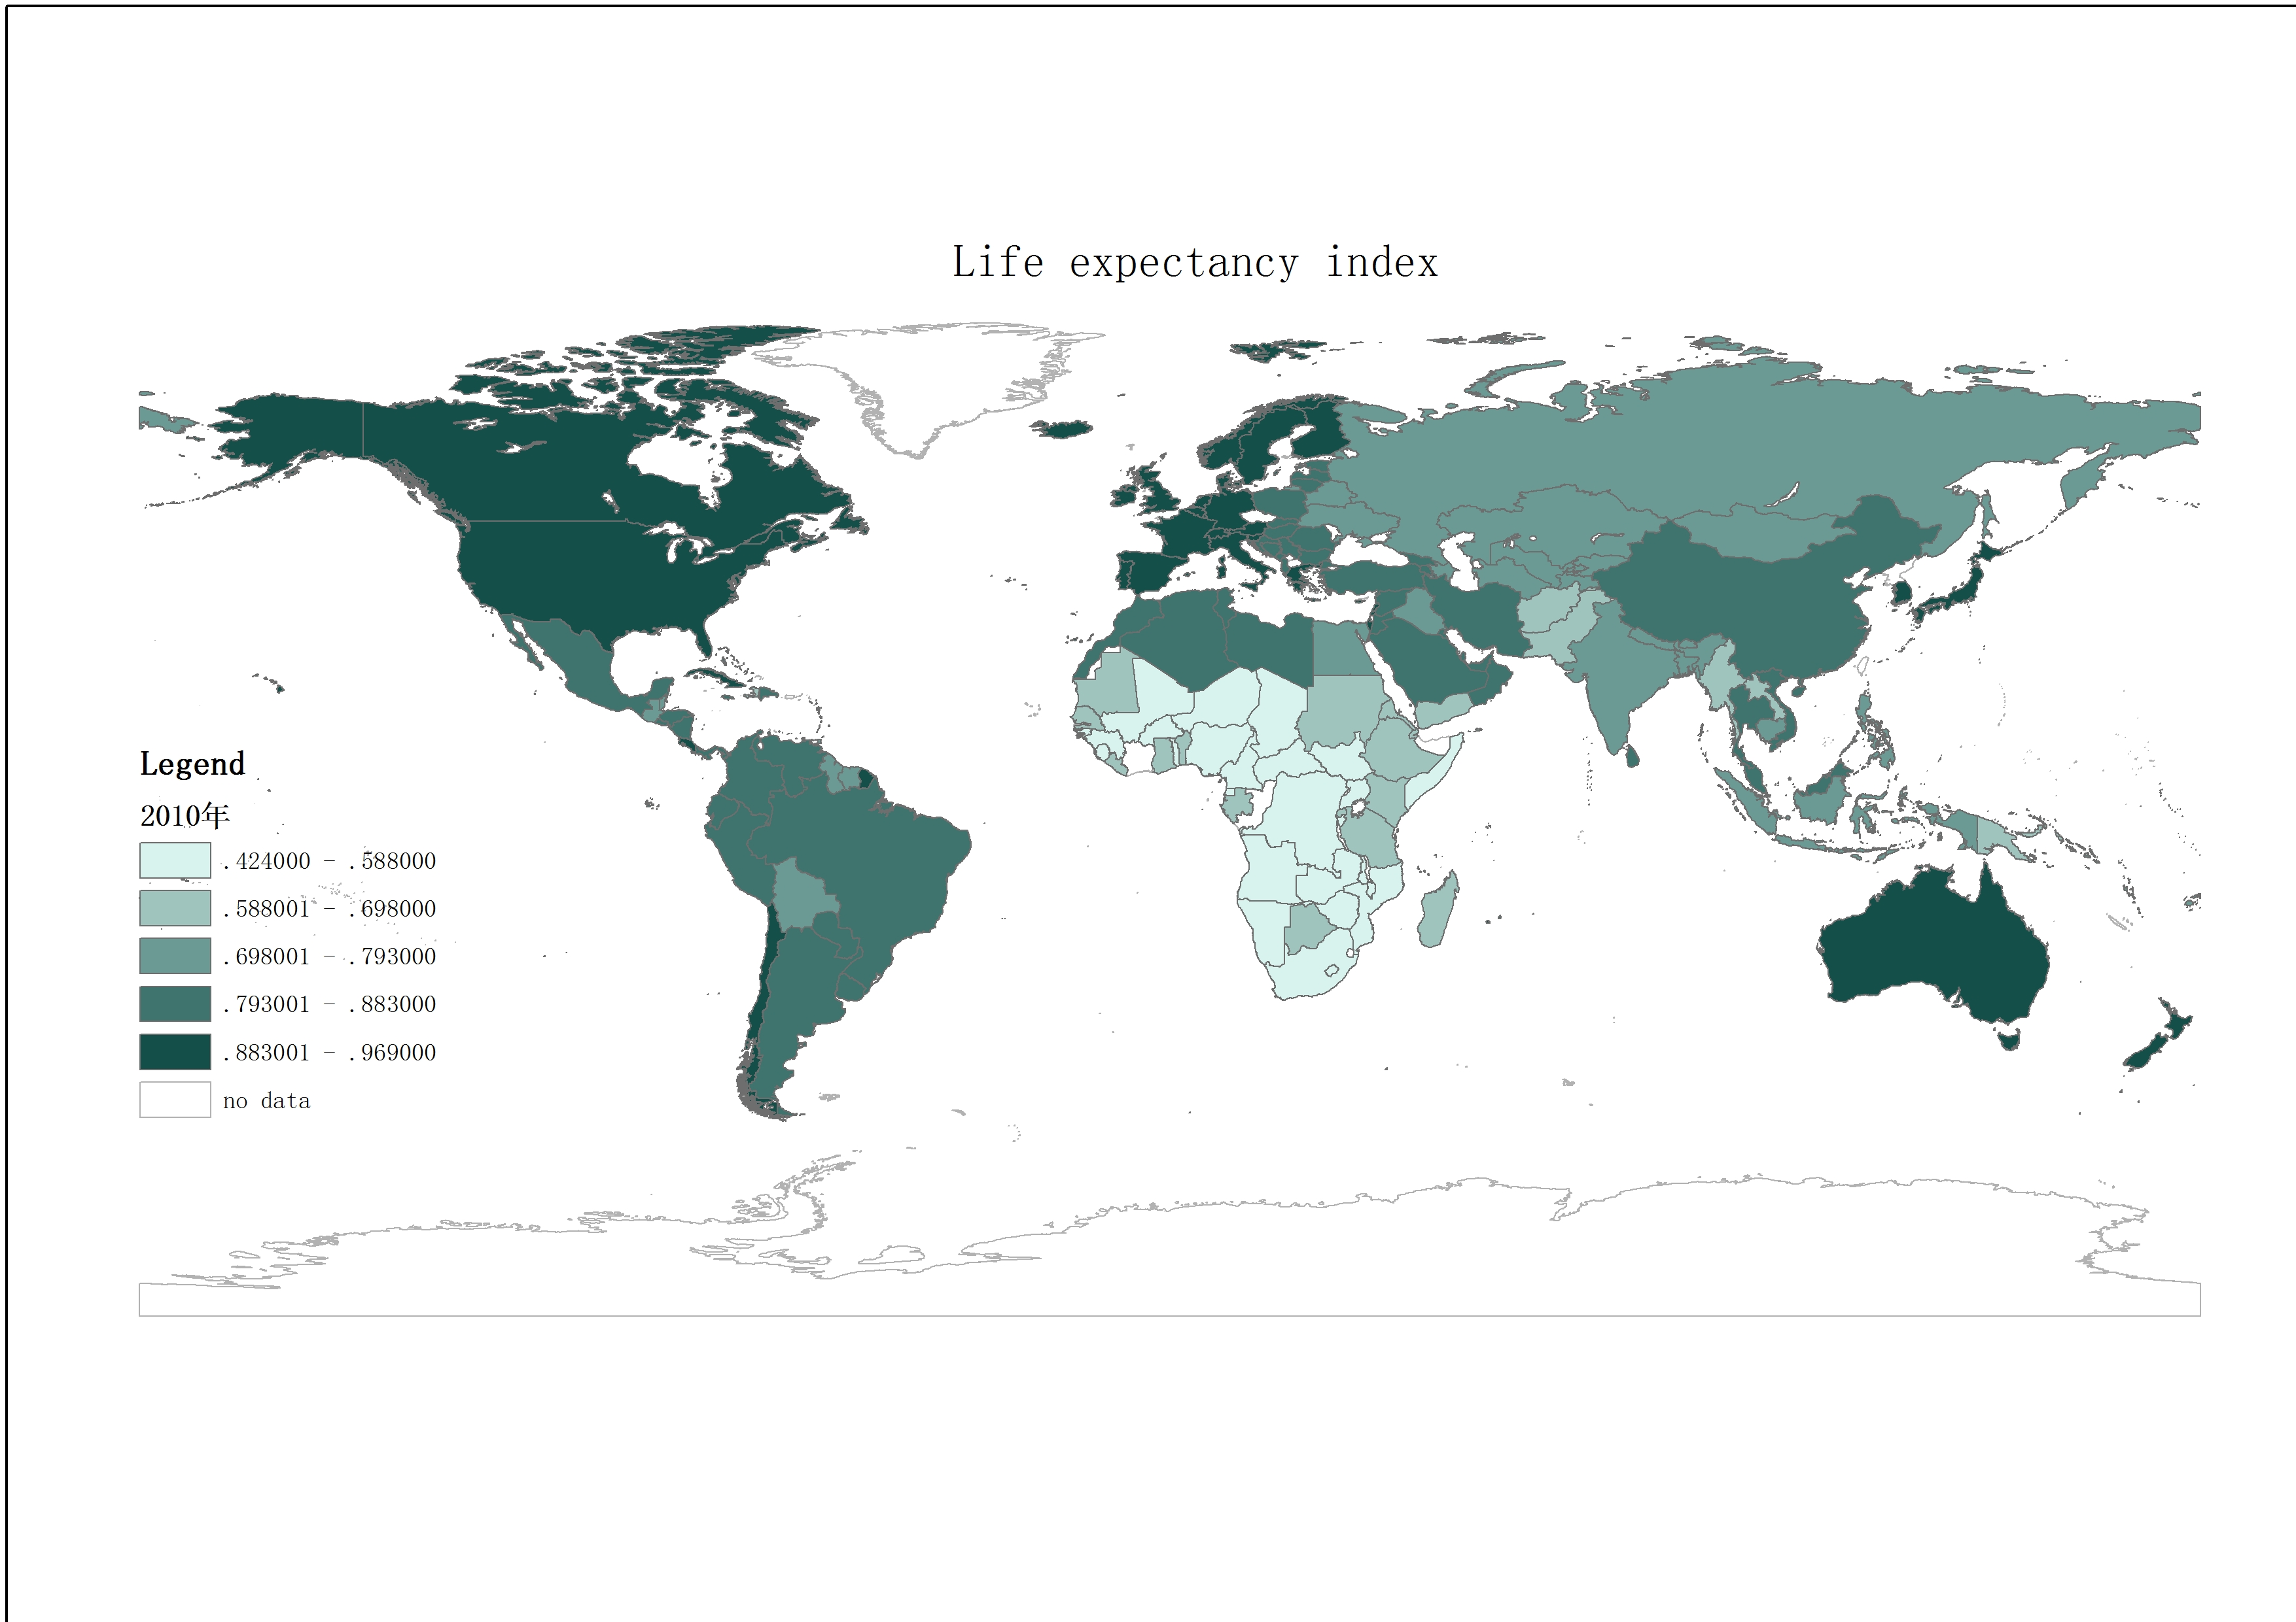
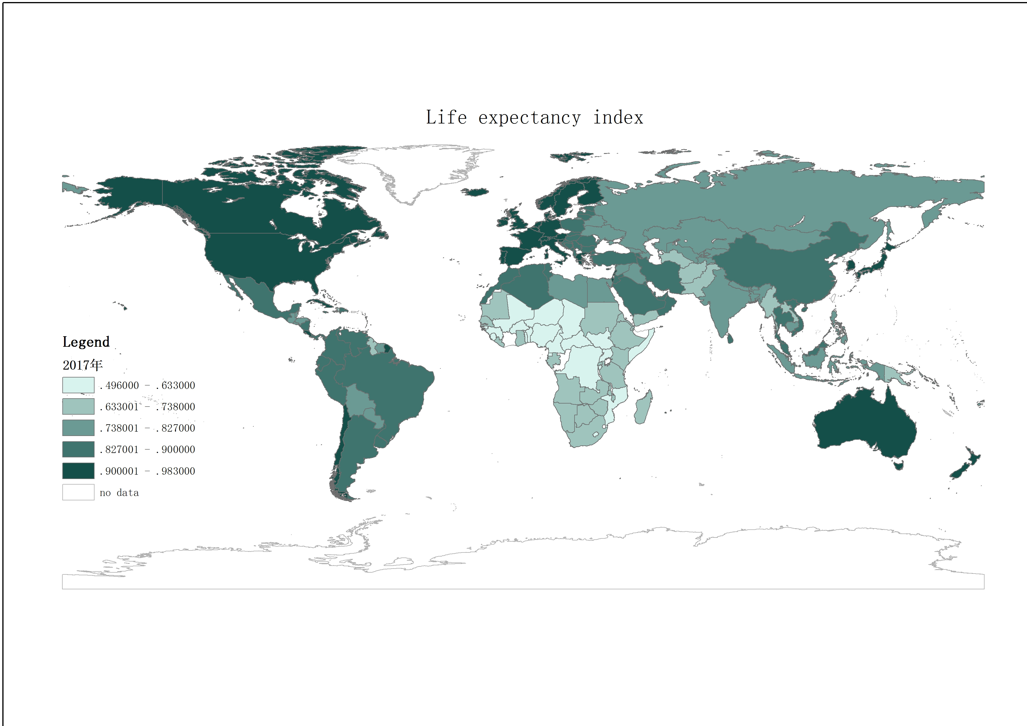
03 数据选取与处理
数据描述
整体寿命指数提高，非洲地区较为落后
1990年
2000年
2010年
2017年
中国寿命指数一直超过世界平均水平及七国平均水平。
七国平均寿命指数接近世界平均水平。

Slide 21
03 数据选取与处理
自变量选取
世界银行数据库World Bank Database-初步筛选14个指标
指标名称 | 数据年份 | 可获取性 | 备注
利差 | 1980-2017 | 大部分有 | 贷款利率减去存款利率
存款利率 | 1980-2017 | 大部分有
股票交易总额 | 1975-2017 | 大部分有 | 占GDP的比例
商品出口 | 1960-2017 | 基本全有 | 现价美元
商品进口 | 1960-2017 | 基本全有 | 现价美元
国际旅游收入 | 1995-2017 | 基本全有 | 占总出口百分比
国际旅游支出 | 1995-2017 | 基本全有 | 占总进口百分比
高科技出口 | 1988-2018 | 大部分有 | 现价美元
男性劳动力参与率 | 1990-2018 | 基本全有 | 占 15 岁以上男性人口百分比
识字率 | 1980-2016 | 一部分有 | 青年男性占 15-24 岁男性人口的百分比
城市化率 | 1960-2017 | 基本全有
抚养比 | 1960-2017 | 基本全有
铁路总公里数 | 1996-2017 | 大部分有
通电率 | 1990-2016 | 大部分有 | 占人口的百分比

Slide 22
04 回归分析

Slide 23
回归分析
时间维度分析
原始数据-以2017年为例
时间维度的分析是指，将一个年份作为一个分析单元，七个国家作为每个分析单元的样本。
注：
蓝色指标为因变量
橙色指标为自变量
标黄部分为缺少值，用平均值填充

Slide 24
结果与分析
时间维度分析
相关性分析及回归采用指标的选取
指标
参与回归的指标：商品进口量、男性劳动力参与率、城镇化水平、抚养比
Notes:
对初选的10个指标进行相关性分析，计算得到相关性系数矩阵。
根据相关性，进口量与出口量、高科技出口量高度相关，相关系数分别为0.90和0.83，只保留进口量；
利率差（贷款利率减去存款利率）、股票交易总额（占国民生产总值（GDP）的比例）、铁路总长度数据欠缺，无法使用；
最终回归只有7个样本，参与回归的变量个数不能太多，否则会出现NA报错的情况
综合以上因素，最终选定参与回归的指标：商品进口量、男性劳动力参与率、城镇化水平、抚养比

Slide 25
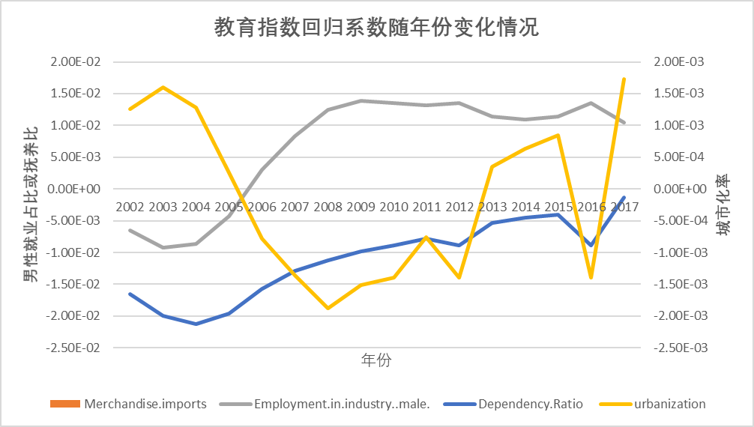
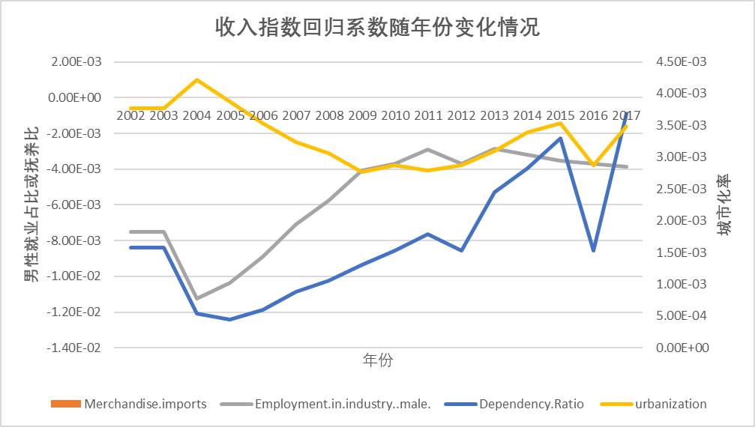
结果与分析
时间维度分析
回归结果
商品进口量对教育、收入水平影响很小，回归系数量级为10^(-13)，可以忽略不计
城镇化率（黄色）的影响较小，系数量级为10^(-3)；
男性劳动力参与率（灰色）和抚养比（蓝色）的系数量级为10^(-2)；
城镇化率（黄色）对教育、收入水平影响无明显规律；
男性劳动力参与率（灰色）与教育呈正相关，影响逐渐增强至不变；与收入水平呈负相关，影响程度逐渐减弱；
抚养比（蓝色）与教育和收入程度呈负相关，抚养比越高，教育和收入水平越低，与认知匹配
Notes:
（女性参与工作，使得收入水平与男性参与度相关性降低？）
抚养比越高，家庭中青年人的抚养压力越大，人均生活水平越低，人均资源越少

Slide 26
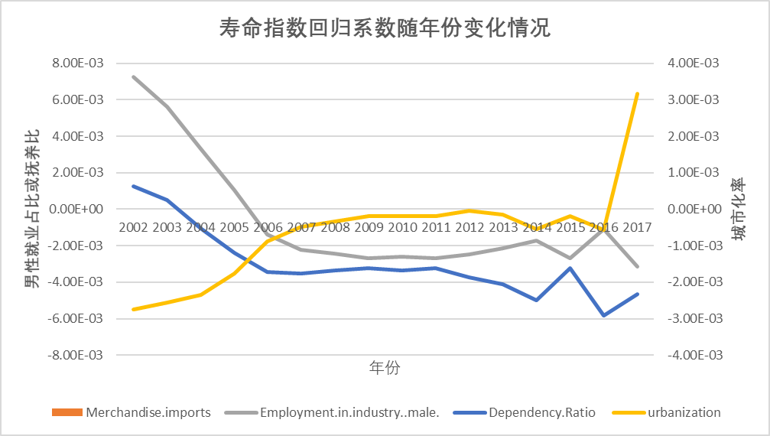
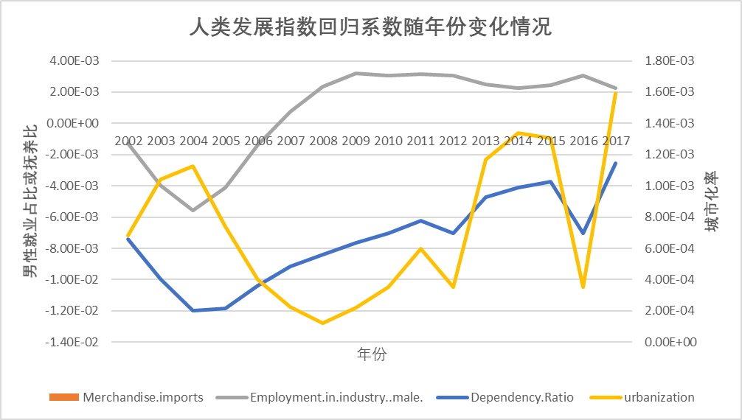
结果与分析
时间维度分析
回归结果
商品进口量对健康寿命、人类发展水平影响很小，回归系数量级为10^(-13)，可以忽略不计
健康寿命水平方面，城镇化率呈负相关，负相关程度逐渐降低至趋于0；男性劳动力参与率和抚养比逐渐由正相关逐渐变为负相关；
总体人类发展指数方面，抚养比、城镇化率呈负相关，男性劳动力参与率呈正相关
Notes:
女性参与工作，使得收入水平与男性参与度相关性降低
抚养比越高，家庭中青年人的抚养压力越大，人均生活水平越低，人均资源越少

Slide 27
结果与分析
时间维度分析
无显著结果原因分析
因变量选取：人类发展指数的局限性
自变量指标选取：受数据可获得性限制、选取合理性等因素影响，指标不具有代表性
国家数量太少：只选取了七个国家，拟合结果显著性较弱
国家发展水平差异：
国家 | 收入水平 | 地区
俄罗斯 | 中高等收入国家 | 欧洲与中亚地区（不包括高收入）
白罗斯 | 中高等收入国家 | 欧洲与中亚地区（不包括高收入）
柬埔寨 | 中低等收入国家 | 东亚与太平洋地区（不包括高收入）
土耳其 | 中高等收入国家 | 欧洲与中亚地区（不包括高收入）
哈萨克斯坦 | 中高等收入国家 | 欧洲与中亚地区（不包括高收入）
斯里兰卡 | 中低等收入国家 | 南亚
马尔代夫 | 中高等收入国家 | 南亚
数据来源：世界银行数据库
Notes:
人类发展指数的局限性：
首先，人类发展指数只选择预期寿命、成人识字率和实际人均GDP三个指标来评价一国的发展水平，而这三个指标只与健康、教育和生活水平有关，无法全面反映一国人文发展水平。其次，是在计算方法上，存在一些技术问题。如将九个国家的官方贫困线收入4861美元作为实际人均GDP的理想值，而对实际人均GDP水平超过4861美元的那些国家，按照公式计算，这些国家人均GDP的比值将小于0。这样，按HDI的公式计算，这些国家的HDI值将大于联合国开发计划署计算的HDI的最大值。为此，开发计划署将这些国家的人均GDP设为0，这种处理方式无疑低估了人均GDP高于理想值的那些国家。
再次，HDI值的大小易受极大值和极小值的影响。因为HDI是采用将实际值与理想值和最小值联系起来的方式，来评价相对发展水平的。所以，当理想值或最小值发生变化时，即使一国的三个指标值不变，其HDI值也可能发生变化。

Slide 28
05 机器学习

Slide 29
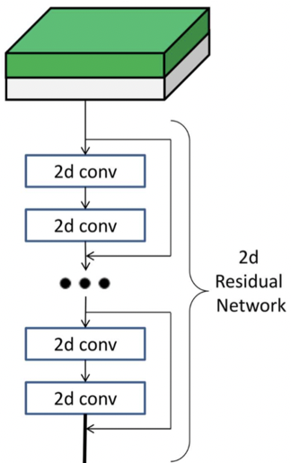
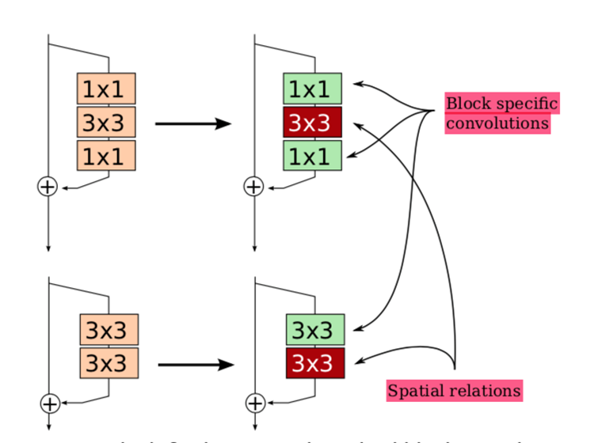
选用模型简介
机器学习
选用模型简介
1.resnet 与 sharesnet：
从H(x)=G(x) 变为 H(x)=F(x)a+x，有效减少了BP算法
带来的梯度消失或者爆炸问题，同时加强了对白噪
音的鲁棒性。

Slide 30
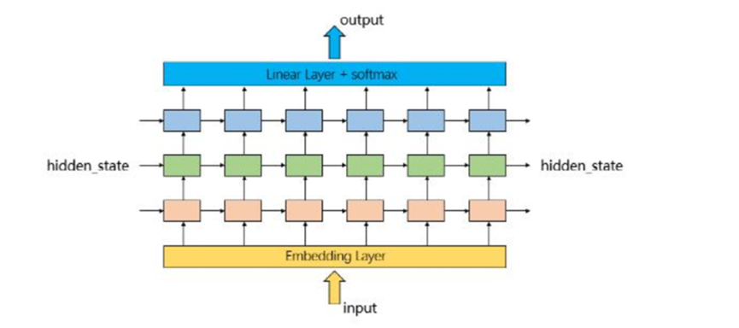
2.LSTM
机器学习
LSTM

Slide 31
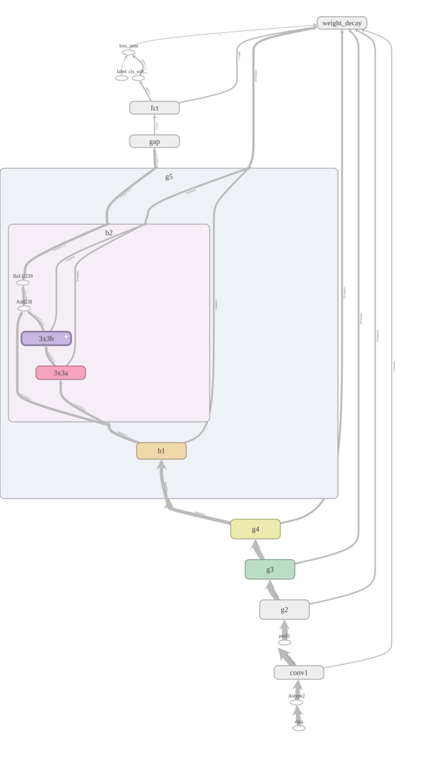
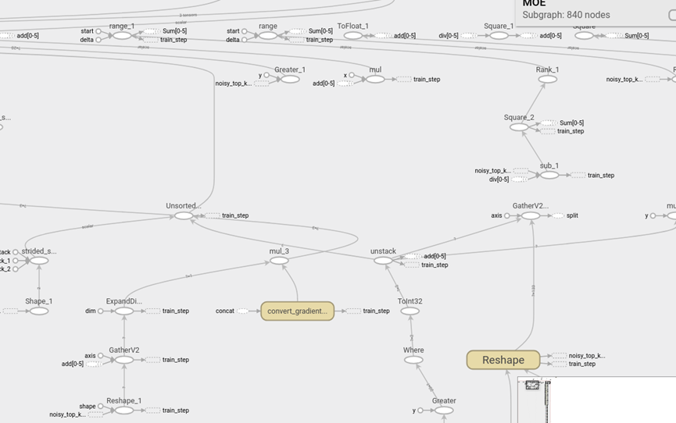
model
机器学习
model

Slide 32
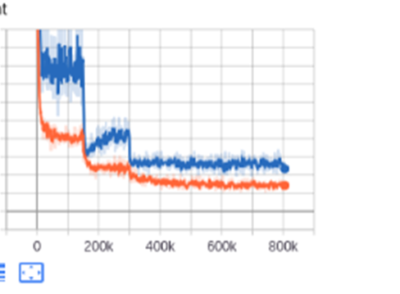
Training
机器学习
Training

Slide 33
Outcomes
机器学习
Outcomes
Feature | L2（ShaRes） | L2（LSTM）
All | 0.286 | 0.136
Remove EducationIndex | 0.291 | 0.139
Remove ExpectedAgeIndex | 0.283 | 0.136
Remove EconomicIndex | 0.289 | 0.137
Remove Merchandise.imports | 0.285 | 0.136
Remove Employment.in.industry..male. | 0.287 | 0.136
Remove Urbanization | 0.287 | 0.141

Slide 34
Conclusion
机器学习
Conclusion
去除之后error减少，feature是含有冗余或者“逆信息”的，干扰了对最终结果HDI的拟合。反之， error升高，说明在某种程度下，HDI的回归预测是需要这些指标的，这些指标带有其他指标所没有的互补信息。
结合我们前面的传统分析方法得到的结论，我们认为：
商品进口量对教育、经济发展水平影响很小，可以忽略不计。城镇化率对教育、经济发展水平影响的影响较小。男性劳动力参与率和抚养比的影响稍微大一些，但是总体来说也很小。
商品进口量对健康寿命、人类发展水平影响很小，可以忽略不计。健康寿命水平与城镇化率相关，男性劳动力参与率和抚养比相关。总体人类发展指数与城镇化率等多个指标相关，但是其中某些指标带有冗余信息，也就是说其信息可被其他指标所表示。

Slide 35
06 总结与展望

Slide 36
06 总结与展望
本次小组报告利用《大数据分析A》课程中学到的知识，使用Python语言，对“一带一路网”新闻内容进行数据爬取、数据清洗、数据整理、文本分析、统出词频热度最高的国家。本文综合词频热度和专家访谈结果，重点选取7个典型国家为研究对象。使用R软件，基于联合国计划开发署和世界银行的开放数据库，进行线性回归、文本挖掘、数据可视化，并配套机器学习验证。
但是由于自变量选取过少、研究国家太少等原因，本次报告结果并不显著。在后续的研究中，我们会继续增加自变量，做更加深入的研究。
感谢本组全部成员的专业的态度和辛勤的付出，谢谢你们！
Notes:
人类发展指数的局限性：
首先，人类发展指数只选择预期寿命、成人识字率和实际人均GDP三个指标来评价一国的发展水平，而这三个指标只与健康、教育和生活水平有关，无法全面反映一国人文发展水平。其次，是在计算方法上，存在一些技术问题。如将九个国家的官方贫困线收入4861美元作为实际人均GDP的理想值，而对实际人均GDP水平超过4861美元的那些国家，按照公式计算，这些国家人均GDP的比值将小于0。这样，按HDI的公式计算，这些国家的HDI值将大于联合国开发计划署计算的HDI的最大值。为此，开发计划署将这些国家的人均GDP设为0，这种处理方式无疑低估了人均GDP高于理想值的那些国家。
再次，HDI值的大小易受极大值和极小值的影响。因为HDI是采用将实际值与理想值和最小值联系起来的方式，来评价相对发展水平的。所以，当理想值或最小值发生变化时，即使一国的三个指标值不变，其HDI值也可能发生变化。

Slide 37
Thanks for listening!
张晶 工程物理系 安全科学与工程专业 直博一年级
张恩嘉 建筑学院 城市规划专业 直博一年级
徐春辉 公共管理学院 公共管理 MPA一年级
吴子祎 材料学院 新能源材料专业 直博一年级
丁文泽 生命学院 计算生物学专业 直博三年级

